Slide 1
Recherche Clinique : Aide aux réponses à donner aux “étudiants”
L. Guéganton (laetitia.gueganton@ildys.org) 29 mars 2022 – Réunion médicale
Notes:
Objectifs :
Etudiants = interne, stagiaire, thésards... Et finalement, même au-delà!
On va voir ensemble comment répondre à cette question non pas au regard de la pertinence des projets, mais par rapport aux obligations réglementaires
Vous fournir les éléments de base pour une meilleure compréhension de l’attendu
Mais aussi discuter ensemble de ce qui serait possible en terme de mutualisation au sein du réseau
Une présentation peut-être un peu « dense » parce qu’il y a pas mal de notions à aborder, mais elle servira de mémo à distance
Ma présentation sera ponctuer de l’intervention de Marina pour souffler un peu et on finira par un focus sur la question plus précise des questionnaires.

Slide 2
La problématique
Notes:
Il y a encore qq années je ne sais pas vous mais perso j ai l impression qu on ne se posait pas franchement la question... Alors qu’est ce qui est venu changer la donne ?

Slide 3
Une nouvelle législation
Nouvelles « lois » = Loi Jardé (2016) + RGPD (2018)
S’applique à tous les travaux de recherche
y compris les mémoires, DU, etc. (internes, doctorants, stagiaires / médecins, kinés, IDE…)
sur données prospectives mais aussi sur données rétrospectives
Renforcement des différentes obligations réglementaires
En termes de protection des personnes
En termes de protection des données
Renforcement des sanctions pénales
Absence de consentement : 3 ans d’emprisonnement et 45 000 € d’amende (*5 pour les personnes morales)
Absence d’avis CPP : 1 an d’emprisonnement et 15 000 € d’amende
Absence d’assurance : idem
RGPD : Règlement Général sur la Protection des Données
Notes:
Une loi nationale et un règlement européen
Un avant et un après

Slide 4
Des responsabilités partagées
L’investigateur
c’est vous!
avec l’équipe soignante (CRCM ; Services & Plateaux techniques)
et avec l’équipe recherche (DRCI ; CIC ; Cellule dédiée)
« responsable de la réalisation pratique de l’essai proposé par le promoteur » (BPC)
Le promoteur
ici, institutionnel
« représenté » par l’étudiant
encadré au sein d’un CHU, d’une université, d’un laboratoire (type Inserm...)
« un individu ou un organisme qui prend l’initiative de la réalisation de l’essai clinique » (BPC)

Slide 5
Qui est responsable de quoi?
Le PROMOTEUR | L’INVESTIGATEUR
Choisit des sites, des investigateurs et des moniteurs | Choisit « son » équipe ; s’assure de la qualification de chacun et de l’adéquation des locaux
Rédige le protocole | Respecte le protocole
Obtient les autorisations réglementaires nécessaires | Respecte la réglementation
Contracte une assurance (si besoin)
Fournit le produit étudié / le matériel spécifique et s’assure de son « bon usage » (comptabilité ; réception ; conservation ; « destruction ») | Gère les produits et matériels
 | Recrute les sujets (Sélect° & Vérificat° des critères)
Prépare et fournit la documentation (note d’info, consentement) | Remet les doc. , s’assure de leur compréhension ; recueille le consentement
Surveille les BPC ; Vérifie la qualité et la fiabilité des informations transmises | Respecte les BPC ; S’assure de la qualité du travail de l’équipe
Traite les EIG (déclarations aux autorités + Info. aux investigateurs) | Traite les EI (recueil) et EIG (déclarations au promoteur)
Organise l’archivage des documents de l’étude | Fournit les bonnes conditions et procédures d’archivage
Données : Propriétaire ; Veille à leur confidentialité et à leur qualité | Données : Recueil ; S’assure de leur confidentialité et de leur qualité
Participants
Protocole
Réglementation
Matériel
Inclusions des patients
Information des patients
BPC
Sécurité des patients
Archivage
Données
Notes:
Un résumé de ce que l’on peut trouver dans différents documents
Comme déjà : vous pouvez me dire sur ces « gros chapitres » qui est responsable de chaque entre le promoteur et l’investigateur
OK : est-ce que vous voulez qu’on détaille un peu ligne par ligne, ou on passe rapidement et je vais directement à la conclusion?

Slide 6
Ce qui se passe...
Le promoteur est responsable de l’organisation, de la mise en place et du suivi de l’étude
Il doit faire les démarches réglementaires
L’investigateur est responsable de la réalisation de l’étude sur son site
Il doit vérifier que la réglementation est bien respectée
Ce qui suppose d’en connaitre les grandes lignes
Mais l’étude n’est souvent pas « déclarée »
pas de « promoteur » officiel impliqué
mauvaise connaissance de la réglementation par les encadrants
problème de temporalité
difficulté du recensement exhaustif des travaux
Notes:
1er clic : LA THEORIE
2e clic : LA PRATIQUE

Slide 7
LES OBLIGATIONS REGLEMENTAIRES
EN FONCTION DU TYPE d’ETUDE

Slide 8
Les RIPH : 3 catégories
RIPH : Recherches Impliquant la Personne Humaine
RIPH 1 | RIPH 2 | RIPH 3
Interventionnelle à haut risque (ex. Rech. Biomédicales) | À Risques & Contraintes Minimes (ex. Rech. Soins Courants) | Non Interventionnelle (ex. Rech. Observationnelles)
Intervention non justifiée par la pec habituelle, et non dénuée de risque | Ajout d’interventions par rapport à la pec habituelle mais sans risques et/ou obligations majeures | Aucune modif. de la pec habituelle
Médicaments (efficacité, sécurité...) Dispositifs médicaux Pratiques chirurgicales non recommandées | Surveillance habituelle peu renforcée Examens de soins courants - Prélèvements : volumes réglementés - Dispositifs courants, techniques de recueil : Liste publiée par le ministère Généralement en « contrôlé » (et en aveugle) Souvent pour évaluer de nouvelles modalités de prise en soins Questionnaires/entretiens pouvant modifier la pec | Données prospectives : en plus de celles collectées dans la pratique courante, quelques données peuvent être collectées spécifiquement pour l’étude Recueil minime supplémentaire (réglementé) Echantillons bio. Pour toutes les personnes incluses
Les « Vertex », Boehringer... | ITHI Ciment, Beach | ModulCF MucoVir
Notes:
Questionnaires / entretiens pouvant modifier la prise en charge : suicide

Slide 9
Les RIPH : la réglementation
 | RIPH1 | RIPH2 | RIPH3
CPP | Avis favorable obtenu avant le démarrage de l’étude
ANSM | Autorisation | Information
Assurance | Obligatoire |  | Non
Information patient | Individuelle & par étude : Note d’info écrite + Info orale
Accord patient | Consentement |  | Non-opposition
RGPD | MR001 | MR001 | MR003
 | Registre interne des traitements
MR001 : Recherches dans le domaine de la santé avec recueil du consentement
MR003 : Recherches dans le domaine de la santé sans recueil du consentement
Si pas possible : déclaration normale (monocentrique) / autorisation CNIL (multicentrique)
Notes:
Les nouveautés :
- Assurance pour les RIPH2
- Information individuelle et par étude pour les RIPH3
- Les MR00 qui par contre viennent là pour faciliter les choses, de même que la mise en place des Registres des traitements
- Si non-conforme au MR00 : demande d’autorisation à la CNIL

Slide 10
Les études « hors loi Jardé » (1)
Réutilisation secondaire de données
Si & slmt si aucune donnée n’est générée spécifiquement pour l’étude
Collecte dans un autre cadre (soins)
Antérieurement mais aussi au fil de l’eau
Cas typique des études sur dossiers médicaux
Evaluation de pratiques professionnelles
Si & slmt si le patient n’est pas « impliqué »
Etudes en sc. humaines et sociales
Si elles ne modifient pas la prise en charge
Décret 2017-884 du 9 mai 2017
Pas de promoteur au sens strict mais un responsable
Notes:
La qualification des études : ici très très résumé car par exemple le guide 2021 de l’Inserm (Guide de qualification des études) fait 42 pages ! Avec des nuances parfois vraiment très subtiles...

Slide 11
Les études « Hors loi Jardé » (2)
CPP | Avis d’un CE (CIER ; CER) pour publication
ANSM | NA
Assurance | NA
Information patient | Si « interne » : Information générale (affichage ; dossier d’admission ; livret d’accueil) Si « multicentriques » (plusieurs sites et/ou services) : individuelle, par étude, écrite
Accord patient | Tacite (expression possible de l’opposition)
RGPD | Registre interne des traitements Si étude multicentriques : MR004 : Recherches n’impliquant pas la personne humaine, études et évaluations dans le domaine de la santé Répertoire public INDS (Institut National des Données de Santé)
Notes:
Health Data Hub (avis du CESREES puis transmission de la demande d’autorisation à la CNIL)
CESREES - Comité éthique et scientifique pour les recherches, les études et les évaluations dans le domaine de la santé
Si l’info individuelle des patients n’est pas possible
Si l’étude ne rentre pas dans la MR004 (données autre que celles listées dans la MR004)
Expression possible de l’opposition : courrier avec la note d’info et « si vous ne souhaitez pas, merci de...... En l’absence d’avis contraire de votre part d’ici le...., vos données seront urtilisées »

Slide 12
Le Registre des traitements
Entrée en vigueur du « RGPD » (Règlement Général sur la Protection des Données) en mai 2018
Succède à la loi « Informatique et libertés »
Implique la désignation d’un « DPO » (Délégué à la protection des données) et la mise en œuvre d’un « Registre interne des traitements »
C’est le responsable juridique de l’étude qui doit la déclarer dans le Registre des traitements de son organisme/établissement d’appartenance ⇨le promoteur
L’investigateur doit s’assurer :
que les mentions en lien avec le RGPD figurent bien dans les documents d’information
que les coordonnées (mail a minima) du DPO y sont mentionnées

Slide 13
Deux outils très utiles
LES DEMARCHES « RGPD » :
Algorithme du RENARCI
https://www.infectiologie.com/UserFiles/File/renarci/reglementaire-recherche-sur-donnees.pdf
LES FORMALITÉS RÉGLEMENTAIRES DES RECHERCHES EN SANTÉ
Algorithme de l’Université de Strasbourg (màj régulière – 2021)
https://sondagesv3.unistra.fr/index.php/262984?lang=fr

Slide 14
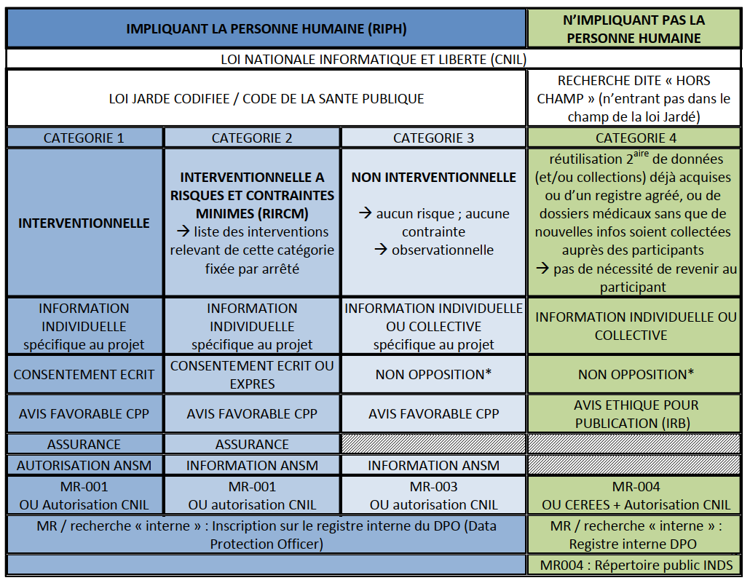
Mémo

Slide 15
REFERENCES
Loi Jardé
Loi n° 2012-300 du 5 mars 2012 relative aux recherches impliquant la personne humaine
Décret n° 2016-1537 du 16 novembre 2016
https://www.legifrance.gouv.fr/loda/id/JORFTEXT000025441587/
RGPD
Règlement 2016/679 du 27 avril 2016
https://www.cnil.fr/fr/reglement-europeen-protection-donnees
BPC
Version courte (Texte ministériel non paru au JO) : https://www.docsity.com/fr/les-bonnes-pratiques-cliniques-avis-aux-promoteurs-et-aux-investigateurs/5059301/
Version longue (ICH GCP) : https://ichgcp.net/storage/pdf/ICH-GCP-E6-Add-(R2).fr.pdf
Guide de qualification des recherches en santé, avec des cas pratiques – Edition argumentée, Inserm 2021 : https://www.inserm.fr/wp-content/uploads/inserm-guidequalificationrecherchesceei-sept-2021.pdf
Notes:
ICH GCP : International Council for Harmonisation - Good Clinical Practice
A signaler : nouvelle réglementation européenne en cours avec une application en 2025, pour les essais “medicaments”

Slide 16
Mise en pratique MucoBalad

Slide 17
La démarche de vérification
En préambule | Présentation du projet à l’équipe qui a donné son accord de participation Mise en relation avec la cellule de recherche pour « checklist » Qualification de l’étude : Hors Loi Jardé
CPP | Avis d’un CE pour publication
ANSM | NA
Assurance | NA
Information patient | Si « multicentriques » (plusieurs sites et/ou services) : individuelle, par étude, écrite
Accord patient | Tacite (expression possible de l’opposition)
RGPD | Si étude multicentriques : Registre interne des traitements + MR004 + INDS
Responsable : Université Côte d’Azur
Comité d’Ethique : CERNI (Comité d’Ethique pour les recherches non interventionnelles) Côte d’Azur
Oui, avec un courrier court, en plusieurs versions (mineurs, majeurs, parents)
Accord patient : qui peut le plus peut le moins!
Non Applicable
Notes:
Etude Hors Loi Jardé
RGPD : pas nécessaire , on verra tout à l’heure pourquoi... (pas de récolte de données personnelles (= anonymisation) – Définition plus loin dans la présentation)

Slide 18
LES questionnaires

Slide 19
Présentation d’une procédure (1)
Dans le cadre d’une étude : démarches réglementaires propres à l’étude, indépendamment du (des) questionnaire(s)
Utilisation de questionnaires « courants » (ex : Questionnaire Qualité de Vie CFQ-R) : en théorie, il faut demander une autorisation d’utilisation
Création de questionnaire (recherche ou pas) : consignes à appliquer pour les formulaires en ligne en vue de conformité au RGPD (et MR004)
Valable aussi pour les questionnaires papier
Seulement si données personnelles : toute information se rapportant à une personne physique identifiée ou identifiable

Slide 20
Les données personnelles
DONNEES IDENTIFIANTES
Directement : Nom, Prénom, Photo (si visage non flouté), Adresse postale, Email, N° téléphone
Indirectement (le recoupement de plusieurs informations peut permettre l'identification) : Date de naissance (au lieu de juste l'année) + Sexe + Date de consultation + lieu de naissance etc…
DONNEES SENSIBLES
Notes:
Pour les données sensibles :
Normalement, leur recueil est interdit, sauf dans des cas spécifiques, dont le but médical et la recherche
un niveau de sécurité « supplémentaire » - Procédure disponible aussi sur la sécurisation des données (à mettre à disposition sur le site web?)

Slide 21
Présentation d’une procédure (2)
Service à utiliser
Pas de « Google Form »
Logiciel « professionnel » (Lime Survey ⇨Aide d’Elise)
Installation / Stockage sur des serveurs internes (idéal)
Recueil du consentement
Pour chaque questionnaire, il faut recueillir le consentement du répondant à l’utilisation des données personnelles qu’il transmet via le formulaire
Nécessite un acte clair (remplir n’est pas un consentement, même explicite)
Ne demander ensuite (dans le questionnaire) que les info strictement nécessaire
Notes:
Info strictement nécessaire : année de naissance plutôt que date complète ; département de résidence plutôt qu’adresse....
Recueil du consentement avnt quoi que ce soit d’autre

Slide 22
Présentation d’une procédure (3)
Conservation des éléments de preuve
Il faut savoir qui à consenti à quoi et à quel moment
Enregistrement d’un « lead »
Information des répondants
Les personnes doivent connaitre leurs droits, et comment les exercer
Elles doivent aussi savoir clairement ce à quoi vont servir leurs données et comment elles vont être traitées
Comme pour toute note d’info en recherche clinique
Notes:
Lead = formulaire « contact » d’un visiteur de site (terme pris des sites commerciaux)
Info strictement nécessaire : année de naissance plutôt que date complète ; département de résidence plutôt qu’adresse....
Info à donner : l’identité du Responsable de Traitement,
les coordonnées du Délégué à la Protection des données,
la finalité des traitements,
les personnes pouvant y accéder,
le type de données collectées,
leur durée de conservation,
l’existence du droit de demander l’accès aux données à caractère personnel, la rectification ou l’effacement de celles-ci,
la procédure pour exercer son droit d’accès, de rectification et d’effacement.

Slide 23
Présentation d’une procédure (4)
Sécurisation des données
Page en HTTPS : le service en ligne assure normalement cela
Chiffrage des données lors du transfert : évite que les données soient lues et interceptées
Analyse des données : le service propose souvent un export Excel – Utiliser pour cela exclusivement une adresse mail professionnelle (pas de Gmail!)
Plus en détail : présentation des formulations sur un ou deux supports
https://www.cnil.fr/fr/exemples-de-formulaire-de-collecte-de-donnees-caractere-personnel

Slide 24
Vers un guichet unique au sein du Réseau?

Slide 25
Proposition (1)
Pour des études concernant plusieurs centres du Réseau
Cela prend du temps de tout passer en revue et d’apporter une aide, surtout si chacun le fait de son côté
Rediriger vers un « guichet unique » (binôme?) qui pourrait faire le point avec l’étudiant, lui apporter des conseils, e re-diriger en fonction des besoins et éventuellement l’accompagner
Fiche de demande (cf. modèle Ildys à adapter?)

Slide 26
Proposition (2)
D’autres alternatives pourraient être proposées si la mise en œuvre du projet n’est pas réalisable dans les délais impartis et dans les respects de la réglementation :
possibilité de se greffer sur des projets déjà déclarés ;
proposition de stage pour préparer le dossier, faire des tests et se former de façon plus globale à la recherche ;
orientation vers d’autres démarches (autre type d’étude, enquêtes, EPP…).
Notes:
L’idée c’est vraiment d’aider et non pas de faire obstacle.... On peut toujours trouver une solution pour transformer l’essai
Il ne s’agit pas d’être psychorigide : il y a la théorie et... La pratique!

